Slide 1
Saturdays AI La Paz
Deep Learning Edition

Slide 2
Fundamentos de
Deep Learning II
Fernando Silva

Slide 3
Agenda
Repaso
Bias en el perceptrón
Neural Networks
Frameworks DL
Saturdays.AI La Paz 1/2021

Slide 4
Repaso

Slide 5
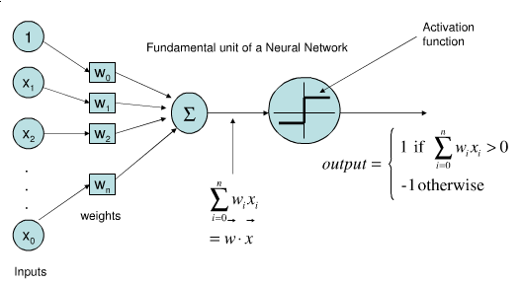
Perceptrón
Saturdays.AI La Paz 1/2021

Slide 6
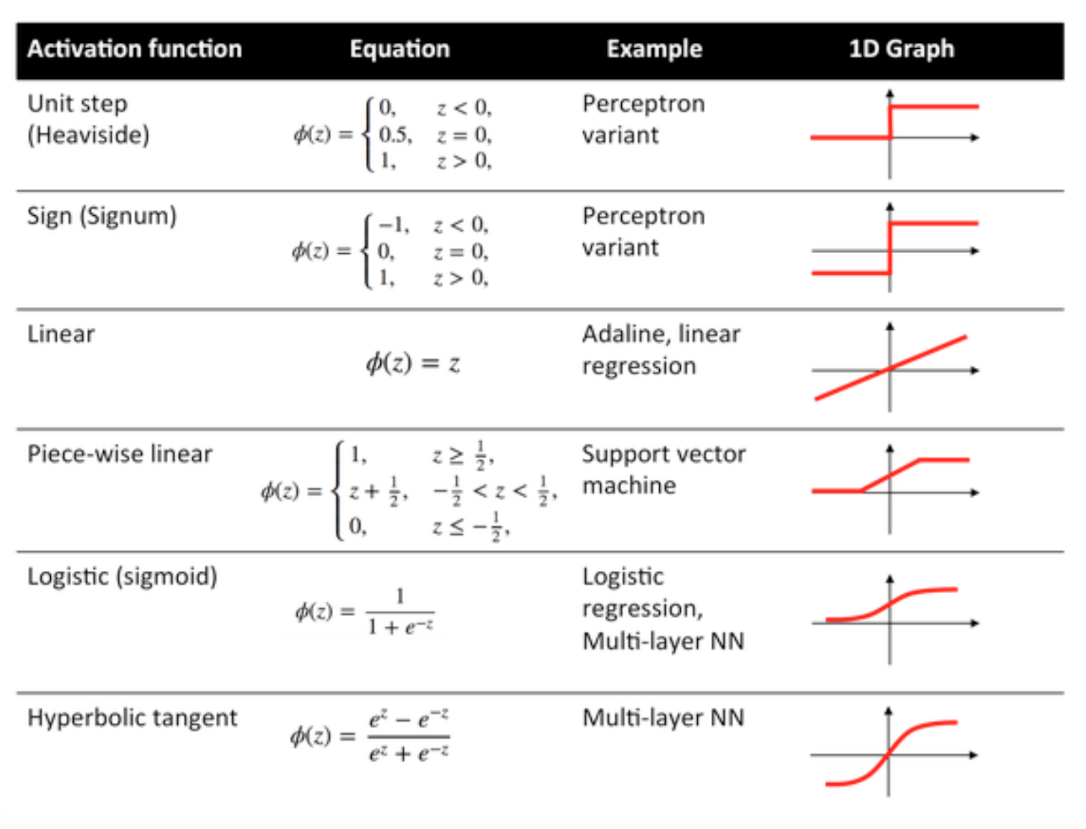
Funciones de Activación
Saturdays.AI La Paz 1/2021

Slide 7
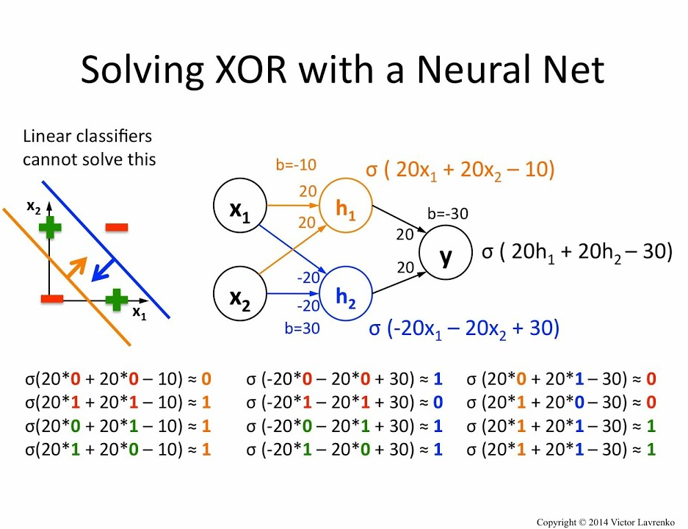
Perceptrón
Saturdays.AI La Paz 1/2021

Slide 8
Bias en el Perceptrón

Slide 9
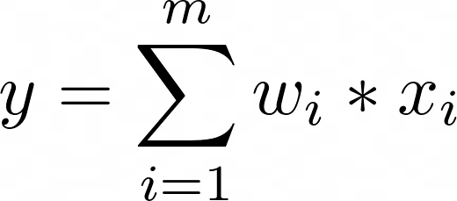
Perceptron
x1
¿Tengo visa?
w1
x2
w2
Σ
¿Tengo la vacuna?
Activation
Function
x3
w3
¿Tengo maleta pequeña?
Saturdays.AI La Paz 1/2021

Slide 10

Perceptron
x1
¿Tengo visa?
w1
x2
w2
Σ
¿Tengo la vacuna?
Activation
Function
x3
w3
¿Tengo maleta pequeña?
Saturdays.AI La Paz 1/2021

Slide 11
Perceptron
Bias
Caso 1, sin bias
x
Saturdays.AI La Paz 1/2021

Slide 12
Perceptron
Bias
Caso 1, sin bias
x
Σ
Saturdays.AI La Paz 1/2021

Slide 13
Perceptron
Bias
Caso 1, sin bias
w
Σ
x
Saturdays.AI La Paz 1/2021

Slide 14
Perceptron
Bias
Caso 1, sin bias
w*x
w
x
w*x
w*x
Saturdays.AI La Paz 1/2021

Slide 15
Perceptron
Bias
Caso 1, sin bias
w*x
w
x
w*x
w*x
Saturdays.AI La Paz 1/2021

Slide 16
Perceptron
Bias
Caso 1, con bias
b
w
x
w*x + b
w*x + b
Saturdays.AI La Paz 1/2021

Slide 17
Perceptron
Bias
Caso 1, con bias
w*x + b
b
w
x
w*x + b
w*x + b
Saturdays.AI La Paz 1/2021

Slide 18
Perceptron
Bias
Caso 2, sin bias
x
Saturdays.AI La Paz 1/2021

Slide 19
Perceptron
Bias
Caso 2, sin bias
x
Σ
Saturdays.AI La Paz 1/2021

Slide 20
Perceptron
Bias
Caso 2, sin bias
1
Σ
x
Saturdays.AI La Paz 1/2021

Slide 21
Perceptron
Bias
Caso 2, sin bias
1
x
1*x
Saturdays.AI La Paz 1/2021

Slide 22
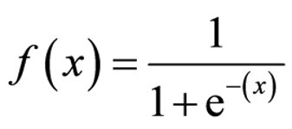
Perceptron
Bias
Caso 2, sin bias
Sigmoide
1
x
1*x
Saturdays.AI La Paz 1/2021

Slide 23
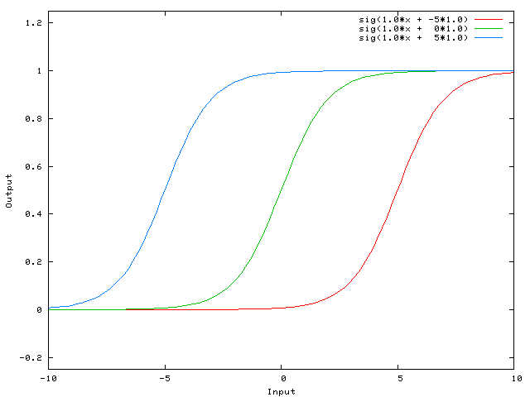
Perceptron
Bias
Caso 2, sin bias
Sigmoide
1
x
1*x
Saturdays.AI La Paz 1/2021

Slide 24
Perceptron
Bias
Caso 2, con bias
1
5
Sigmoide
1
x
1*x
Saturdays.AI La Paz 1/2021

Slide 25
Perceptron
Bias
Caso 2, con bias
1
-5
Sigmoide
1
x
1*x
Saturdays.AI La Paz 1/2021

Slide 26
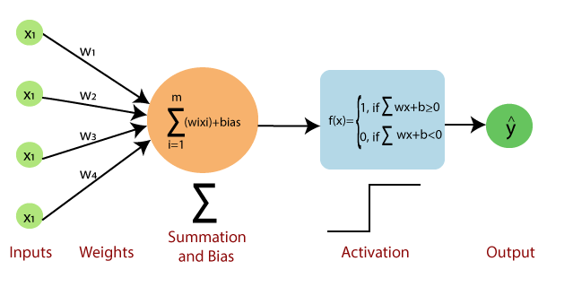
Perceptron
Saturdays.AI La Paz 1/2021

Slide 27
Neural Networks

Slide 28
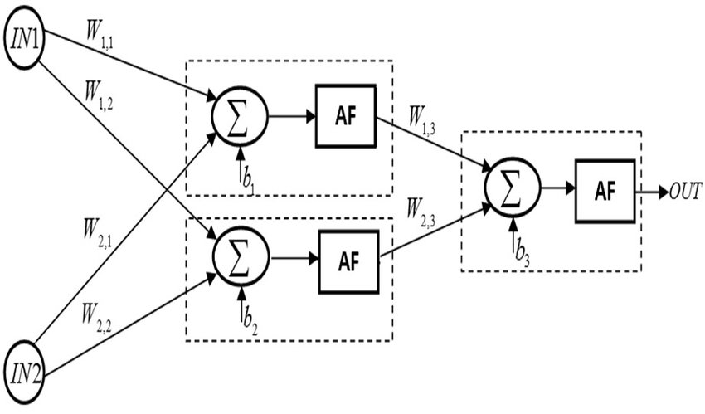
Neural Networks
Saturdays.AI La Paz 1/2021

Slide 29
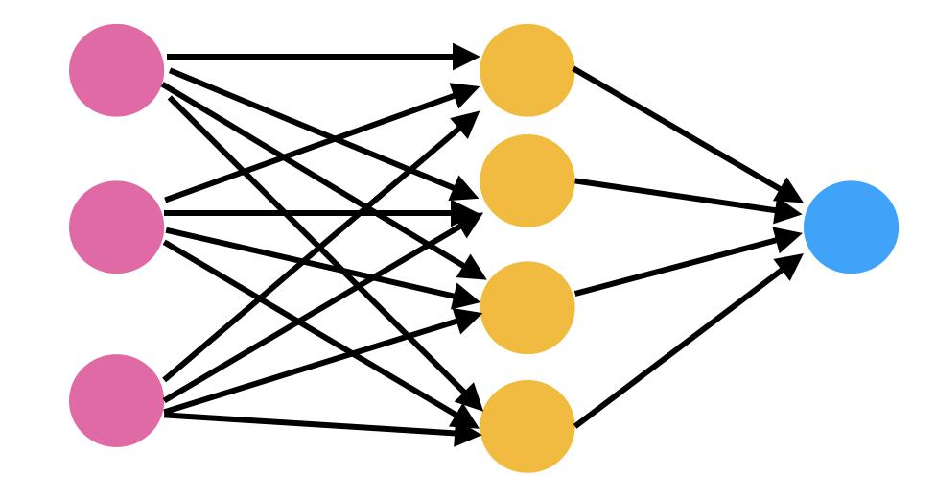
Neural Networks
Capa entrada
Capa oculta
Capa salida
Saturdays.AI La Paz 1/2021

Slide 30
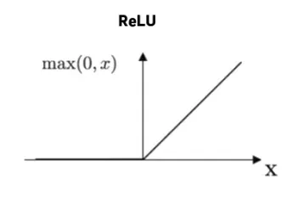
Neural Networks
Toda la capa usará ReLU
Capa entrada
Capa oculta
Capa salida
Saturdays.AI La Paz 1/2021

Slide 31
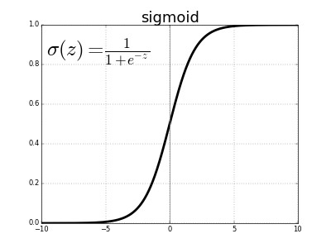
Neural Networks
Toda la capa usará ReLU
Se usará sigmoide
Capa entrada
Capa oculta
Capa salida
Saturdays.AI La Paz 1/2021

Slide 32
Neural Networks
Función de activación de esta capa es f
Función de activación de esta capa es g
Capa entrada
Capa oculta
Capa salida
Saturdays.AI La Paz 1/2021

Slide 33
Neural Networks
f
g
Capa entrada
Capa oculta
Capa salida
Saturdays.AI La Paz 1/2021

Slide 34
Neural Networks
b
c
f
g
Capa entrada
Capa oculta
Capa salida
Saturdays.AI La Paz 1/2021

Slide 35
Neural Networks
b
c
f
g
Capa entrada
Capa oculta
Capa salida
Saturdays.AI La Paz 1/2021

Slide 36
Neural Networks
b
f
w11
x1
w12
h1
w14
w13
h2
x2
h3
x3
h4
Saturdays.AI La Paz 1/2021

Slide 37
Neural Networks
b
f
w11
w12
w13
w14
x1
h1
h2
x2
h3
x3
h4
Saturdays.AI La Paz 1/2021

Slide 38
Neural Networks
b
f
w11
w12
w13
w14
x1
h1
w21
h2
x2
w22
w23
w24
h3
x3
h4
Saturdays.AI La Paz 1/2021

Slide 39
Neural Networks
b
f
w11
w12
w13
w14
w21
w22
w23
w24
x1
h1
h2
x2
h3
x3
h4
Saturdays.AI La Paz 1/2021

Slide 40
Neural Networks
b
f
w11
w12
w13
w14
w21
w22
w23
w24
x1
h1
h2
x2
w31
h3
w32
x3
w33
w34
h4
Saturdays.AI La Paz 1/2021

Slide 41
Neural Networks
b
f
w11
w12
w13
w14
w21
w22
w23
w24
w31
w32
w33
w34
x1
h1
h2
x2
h3
x3
h4
Saturdays.AI La Paz 1/2021

Slide 42
Neural Networks
b
f
w11
w12
w13
w14
w21
w22
w23
w24
w31
w32
w33
w34
x1
h1
h2
x2
h3
x3
h4
Saturdays.AI La Paz 1/2021

Slide 43
Neural Networks
b
f
w11
w12
w13
w14
w21
w22
w23
w24
w31
w32
w33
w34
x1
x2
x3
x1
h1
h2
x2
h3
x3
h4
Saturdays.AI La Paz 1/2021

Slide 44
Neural Networks
b
f
w11
w12
w13
w14
w21
w22
w23
w24
w31
w32
w33
w34
x1
h1
x1
x2
x3
h2
x2
h3
x3
h4
Saturdays.AI La Paz 1/2021

Slide 45
Neural Networks
b
f
w11
w12
w13
w14
w21
w22
w23
w24
w31
w32
w33
w34
x1
h1
x1
x2
x3
?
h2
x2
h3
x3
h4
Saturdays.AI La Paz 1/2021

Slide 46
Neural Networks
b
f
w11
w12
w13
w14
w21
w22
w23
w24
w31
w32
w33
w34
x1
h1
x1
x2
x3
?
h2
x2
h3
x3
h4
Saturdays.AI La Paz 1/2021

Slide 47
Neural Networks
b
f
w11
w12
w13
w14
w21
w22
w23
w24
w31
w32
w33
w34
b
b
b
b
x1
h1
x1
x2
x3
*
+
h2
x2
h3
x3
h4
Saturdays.AI La Paz 1/2021

Slide 48
Neural Networks
b
f
w11
w12
w13
w14
w21
w22
w23
w24
w31
w32
w33
w34
b
b
b
b
x1
h1
x1
x2
x3
*
+
=
h2
x2
h3
w11*x1 + w21*x2 + w31*x3 + b
w12*x1 + w22*x2 + w32*x3 + b
w13*x1 + w23*x2 + w33*x3 + b
w14*x1 + w24*x2 + w34*x3 + b
=
x3
h4
=
Saturdays.AI La Paz 1/2021

Slide 49
Neural Networks
b
w11
w12
w13
w14
w21
w22
w23
w24
w31
w32
w33
w34
b
b
b
b
x1
x2
x3
f
*
+
=
x1
h1
h2
x2
w11*x1 + w21*x2 + w31*x3 + b
w12*x1 + w22*x2 + w32*x3 + b
w13*x1 + w23*x2 + w33*x3 + b
w14*x1 + w24*x2 + w34*x3 + b
=
h3
x3
h4
f(w11*x1 + w21*x2 + w31*x3 + b)
f(w12*x1 + w22*x2 + w32*x3 + b)
f(w13*x1 + w23*x2 + w33*x3 + b)
f(w14*x1 + w24*x2 + w34*x3 + b)
h1
h2
h3
h4
=
=
Saturdays.AI La Paz 1/2021

Slide 50
Neural Networks
b
w11
w12
w13
w14
w21
w22
w23
w24
w31
w32
w33
w34
b
b
b
b
x1
x2
x3
f
*
+
=
x1
h1
h2
x2
w11*x1 + w21*x2 + w31*x3 + b
w12*x1 + w22*x2 + w32*x3 + b
w13*x1 + w23*x2 + w33*x3 + b
w14*x1 + w24*x2 + w34*x3 + b
=
h3
x3
h4
f(w11*x1 + w21*x2 + w31*x3 + b)
f(w12*x1 + w22*x2 + w32*x3 + b)
f(w13*x1 + w23*x2 + w33*x3 + b)
f(w14*x1 + w24*x2 + w34*x3 + b)
h1
h2
h3
h4
=
=
Saturdays.AI La Paz 1/2021

Slide 51
Neural Networks
b
f
f(w11*x1 + w21*x2 + w31*x3 + b)
f(w12*x1 + w22*x2 + w32*x3 + b)
f(w13*x1 + w23*x2 + w33*x3 + b)
f(w14*x1 + w24*x2 + w34*x3 + b)
h1
h2
h3
h4
x1
h1
=
=
h2
x2
h3
h = f(Wx+b)
x3
h4
Saturdays.AI La Paz 1/2021

Slide 52
Neural Networks
b
c
f
g
Capa entrada
Capa oculta
Capa salida
Saturdays.AI La Paz 1/2021

Slide 53
Neural Networks
c
f
g
Saturdays.AI La Paz 1/2021

Slide 54
Neural Networks
c
f
u11
u21
g
u31
u41
Saturdays.AI La Paz 1/2021

Slide 55
Neural Networks
c
f
h1
u11
u21
g
h2
u31
h3
u41
h4
Saturdays.AI La Paz 1/2021

Slide 56
Neural Networks
c
u11
u21
u31
u41
h1
h2
h3
h4
f
h1
u21
g
h2
u31
h3
u41
h4
Saturdays.AI La Paz 1/2021

Slide 57
Neural Networks
c
u11
u21
u31
u41
h1
h2
h3
h4
f
h1
u21
g
h2
u31
h3
u41
h4
Saturdays.AI La Paz 1/2021

Slide 58
Neural Networks
c
u11
u21
u31
u41
h1
h2
h3
h4
c
c
c
c
f
*
+
h1
u21
g
h2
u31
=
u11*h1 + u21*h2 + u31*h3 + c
h3
u41
g(u11*h1 + u21*h2 + u31*h3 + c)
= y’
=
h4
g(Uh+c)
Saturdays.AI La Paz 1/2021

Slide 59
Neural Networks
b
c
f
g
Capa entrada
Capa oculta
Capa salida
Saturdays.AI La Paz 1/2021

Slide 60
Neural Networks
b
c
f
g
x
h
y’
Saturdays.AI La Paz 1/2021

Slide 61
Neural Networks
b
c
f
g
x
h = f(Wx+b)
y’ = g(Uh+c)
Saturdays.AI La Paz 1/2021

Slide 62
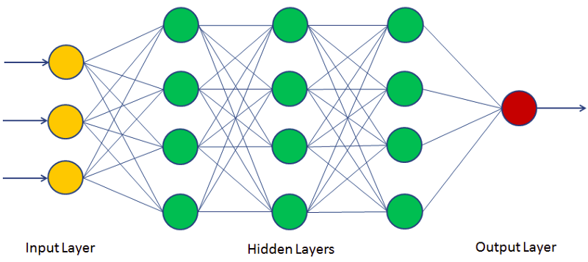
Neural Networks
y’
Saturdays.AI La Paz 1/2021

Slide 63
Neural Networks
y’
Saturdays.AI La Paz 1/2021

Slide 64
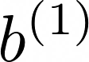
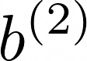
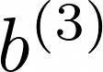
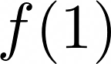
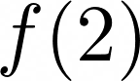
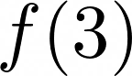

Neural Networks
y’
w
(1)
w
(2)
w
(3)
U
g
x
h
(3)
(1)
h
h
(2)
Saturdays.AI La Paz 1/2021

Slide 65
Neural Networks
y’
w
(1)
w
(2)
...
(L)
U
w
x
g
h
(L)
(1)
h
h
(2)
Saturdays.AI La Paz 1/2021

Slide 66
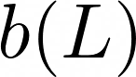
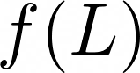
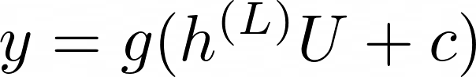
y’
w
(1)
w
(2)
...
(L)
U
w
x
g
h
(L)
(1)
h
h
(2)
‘
Saturdays.AI La Paz 1/2021

Slide 67
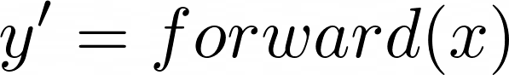
y’
w
(1)
w
(2)
...
(L)
U
w
x
g
h
(L)
(1)
h
h
(2)
Saturdays.AI La Paz 1/2021

Slide 68
y’
w
(1)
w
(2)
...
(L)
U
w
x
g
h
(L)
(1)
h
h
(2)
?
‘
Saturdays.AI La Paz 1/2021

Slide 69
y’
w
(1)
w
(2)
...
(L)
U
w
x
g
h
(L)
(1)
h
h
(2)
Depende
‘
Saturdays.AI La Paz 1/2021

Slide 70
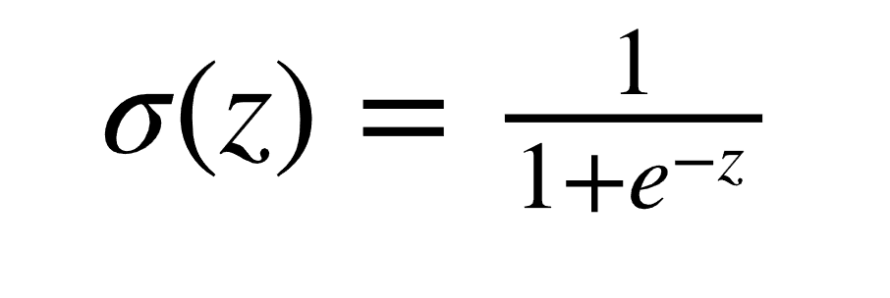
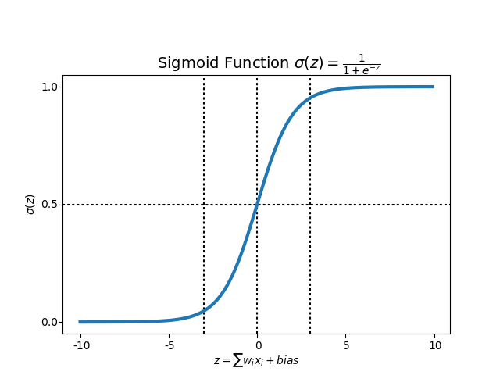
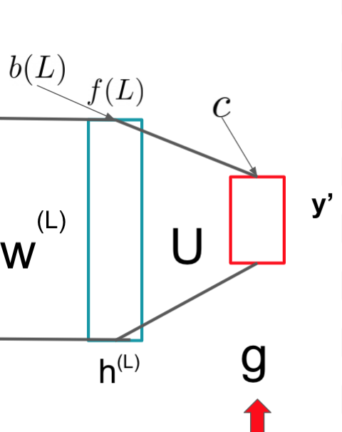
Neural Networks
Sigmoid
y’ = g(Uh+c)
Saturdays.AI La Paz 1/2021

Slide 71

Neural Networks
Sigmoid
y’ = g(Uh+c)
Saturdays.AI La Paz 1/2021

Slide 72
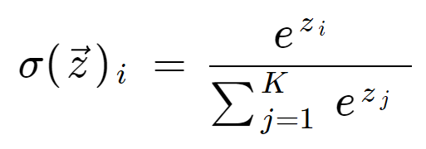

Neural Networks
Sotmax
y’ = g(Uh+c)
Saturdays.AI La Paz 1/2021

Slide 73
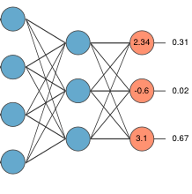

Neural Networks
Softmax
y’ = g(Uh+c)
Saturdays.AI La Paz 1/2021

Slide 74
Loss Functions

Slide 75
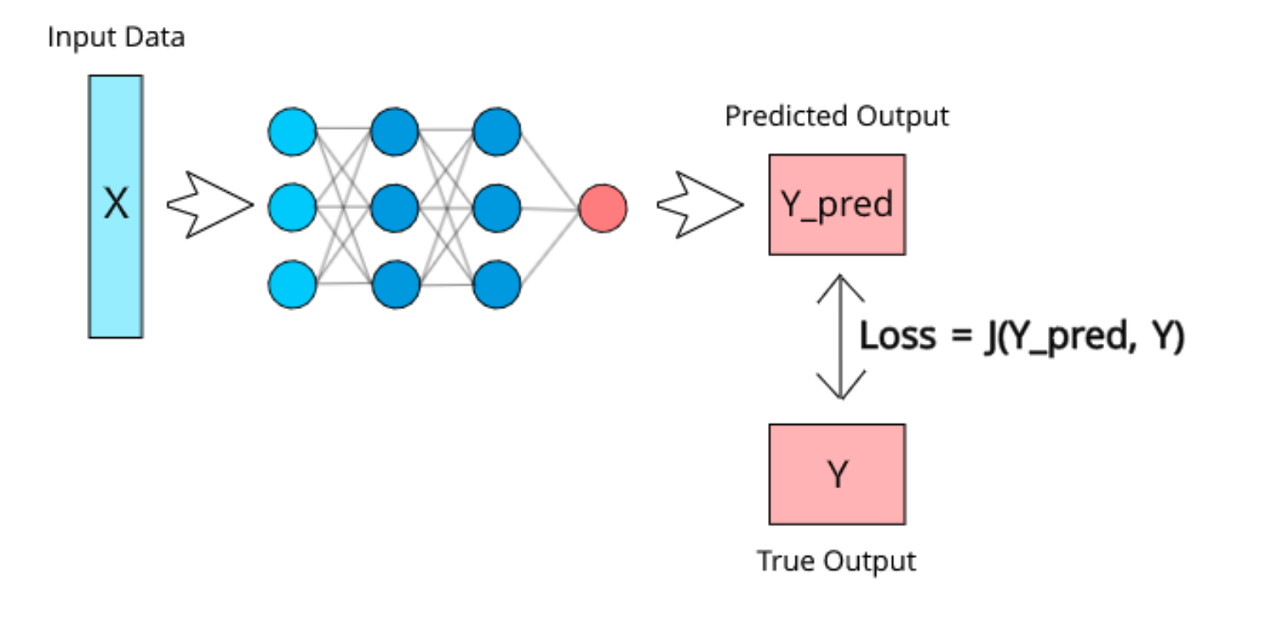
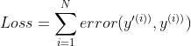
Loss Function
¿Qué tan buen trabajo está haciendo la ANN?
Saturdays.AI La Paz 1/2021

Slide 76
Loss Function
¿Qué tan buen trabajo está haciendo la ANN?
Saturdays.AI La Paz 1/2021

Slide 77
Loss Function
¿Qué tan buen trabajo está haciendo la ANN?
Saturdays.AI La Paz 1/2021

Slide 78
Loss Function
¿Qué tan buen trabajo está haciendo la ANN?
Saturdays.AI La Paz 1/2021

Slide 79
Loss Function
¿Qué tan buen trabajo está haciendo la ANN?
?
Saturdays.AI La Paz 1/2021

Slide 80
Loss Function
¿Qué tan buen trabajo está haciendo la ANN?
Cross-entropy
Saturdays.AI La Paz 1/2021

Slide 81
Loss Function
¿Qué tan buen trabajo está haciendo la ANN?
Mide distancias entre distribución de probabilidades
Saturdays.AI La Paz 1/2021

Slide 82
Gradient Descent

Slide 83
Gradient Descent
Saturdays.AI La Paz 1/2021

Slide 84
Gradient Descent
Elección randómica
Saturdays.AI La Paz 1/2021

Slide 85
Gradient Descent
Inicializamos random:
Saturdays.AI La Paz 1/2021

Slide 86
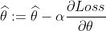
Gradient Descent
Apunta hacia donde crece la función
Inicializamos random:
Pendiente
de la curva
(gradiente)
Saturdays.AI La Paz 1/2021

Slide 87
Gradient Descent
Inicializamos random:
Saturdays.AI La Paz 1/2021

Slide 88
Gradient Descent
Inicializamos random:
Saturdays.AI La Paz 1/2021

Slide 89
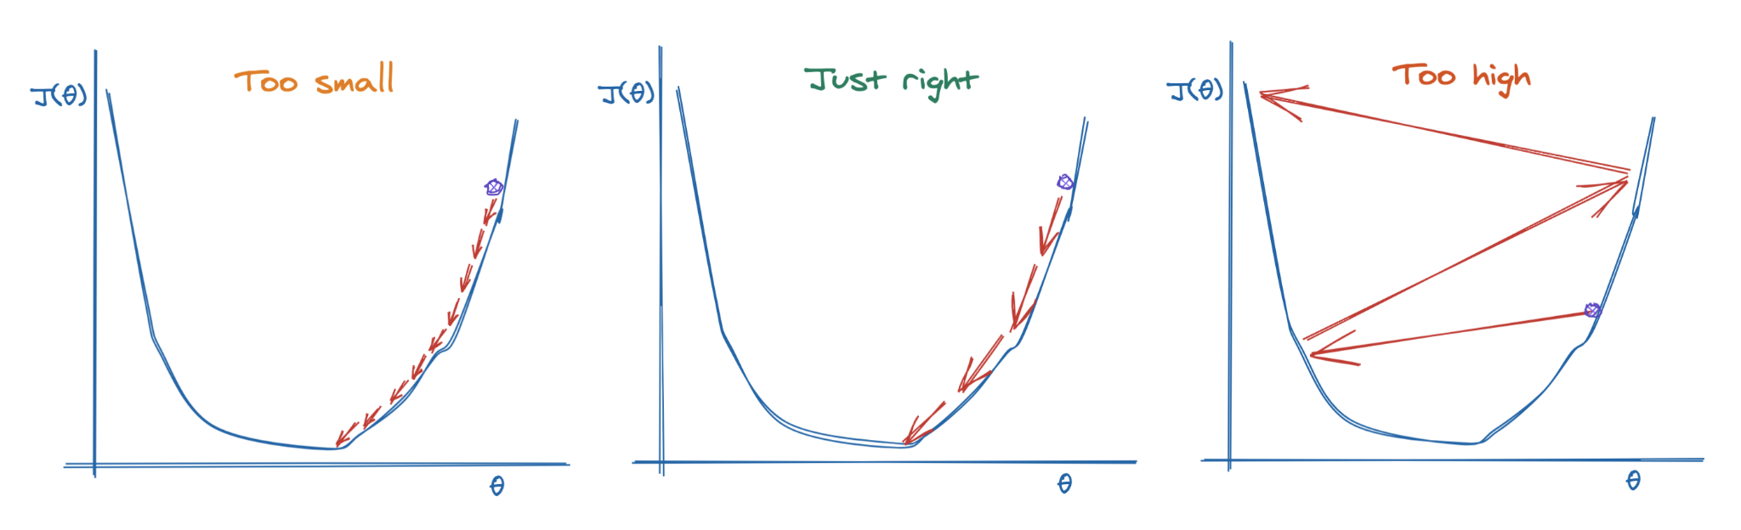
Gradient Descent
Inicializamos random:
Saturdays.AI La Paz 1/2021

Slide 90
Gradient Descent
Inicializamos random:
Saturdays.AI La Paz 1/2021

Slide 91
Gradient Descent
Inicializamos random:
Repetir hasta algún criterio:
...
Saturdays.AI La Paz 1/2021

Slide 92
Gradient Descent
Inicializamos random:
Repetir hasta algún criterio:
...
que minimiza:
Saturdays.AI La Paz 1/2021

Slide 93
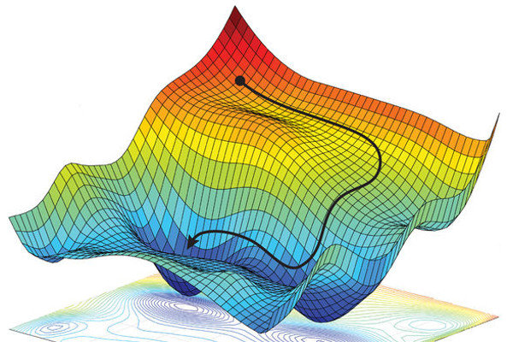
Gradient Descent
Saturdays.AI La Paz 1/2021

Slide 94
Backpropagation

Slide 95
Backpropagation
Automatic Differentiation
Capa de entrada
Capa oculta
Capa salida
x1
w1
h1
w2
y’
Saturdays.AI La Paz 1/2021

Slide 96
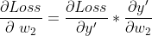
Backpropagation
Automatic Differentiation
Capa de entrada
Capa oculta
Capa salida
x1
w1
h1
w2
y’
Saturdays.AI La Paz 1/2021

Slide 97
Backpropagation
Automatic Differentiation
Capa de entrada
Capa oculta
Capa salida
x1
w1
h1
w2
y’
Saturdays.AI La Paz 1/2021

Slide 98
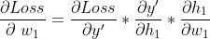
Backpropagation
Automatic Differentiation
Capa de entrada
Capa oculta
Capa salida
x1
w1
h1
w2
y’
Saturdays.AI La Paz 1/2021

Slide 99
Volvemos 11:22

Slide 100
Backpropagation
Ejercicio
a
d = a + b
b
y’ = d * e
e = b - c
c
Saturdays.AI La Paz 1/2021

Slide 101
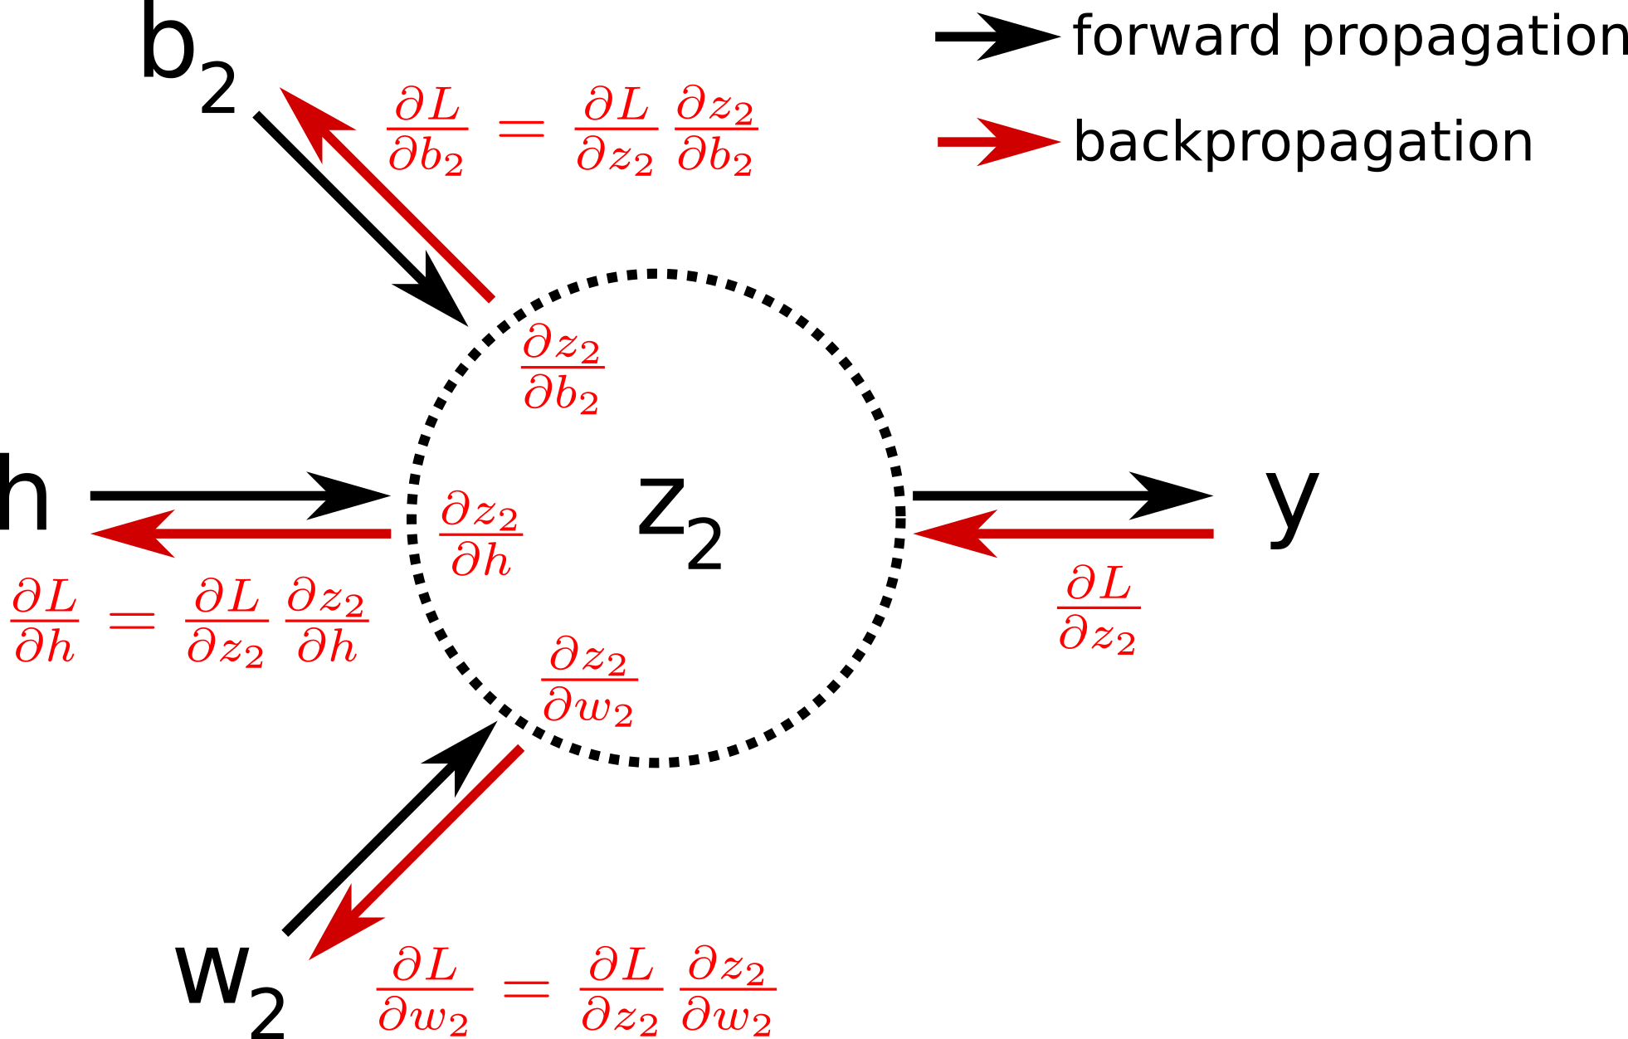
Backpropagation
Saturdays.AI La Paz 1/2021

Slide 102
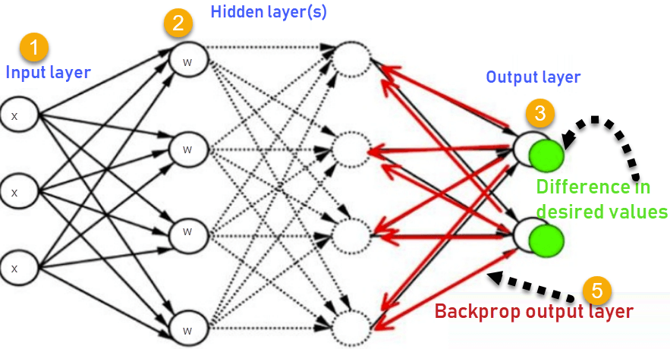

Backpropagation
Saturdays.AI La Paz 1/2021

Slide 103
Learning Rate

Slide 104
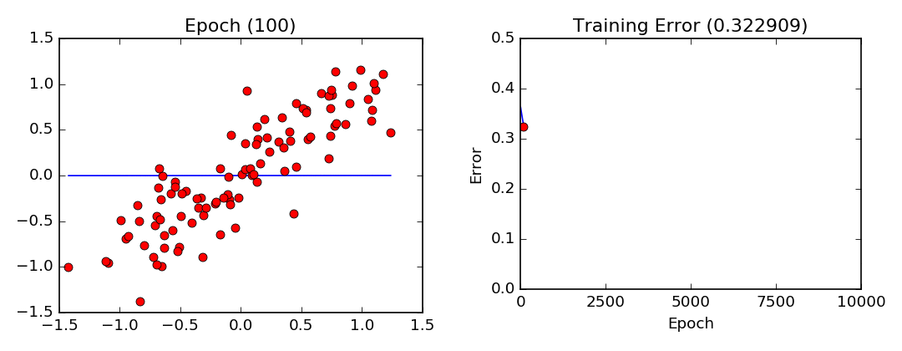
Learning Rate
Saturdays.AI La Paz 1/2021

Slide 105

Learning Rate
Saturdays.AI La Paz 1/2021

Slide 106
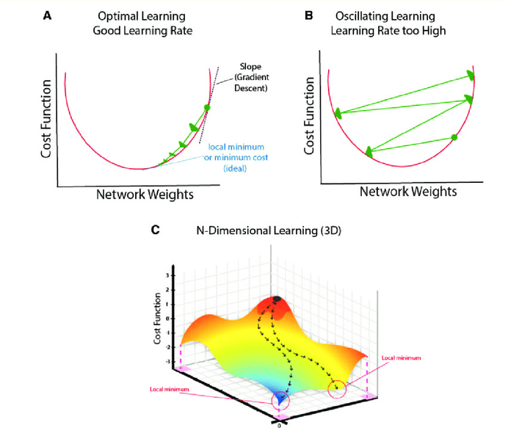
Learning Rate
Saturdays.AI La Paz 1/2021

Slide 107

Gradient Descent Algorithms
Saturdays.AI La Paz 1/2021

Slide 108
Stochastic Gradient Descent

Slide 109
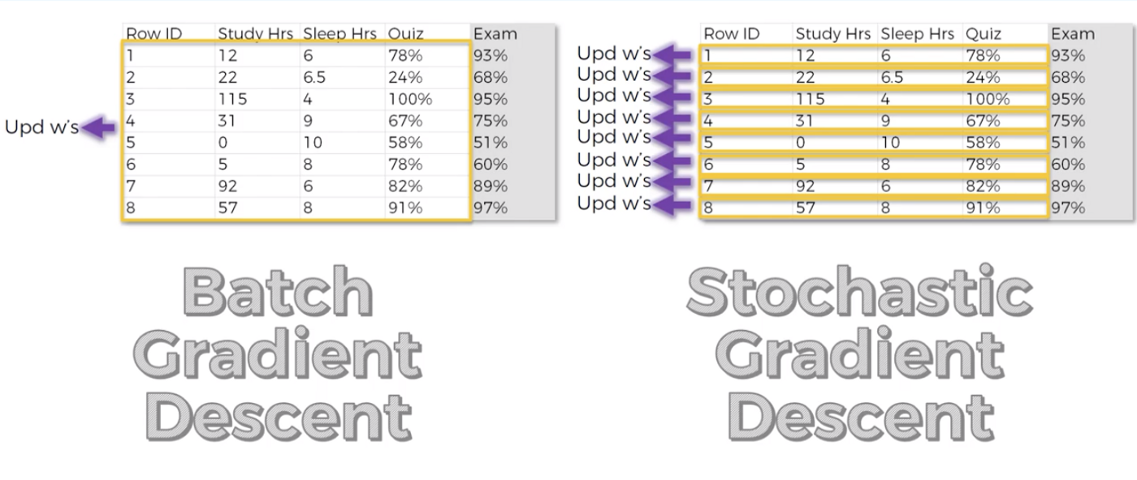
Stochastic Gradient Descent
Saturdays.AI La Paz 1/2021

Slide 110
Regularization

Slide 111

Regularization
Saturdays.AI La Paz 1/2021

Slide 112
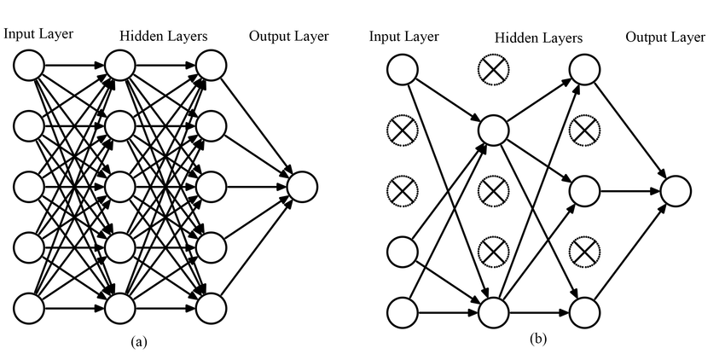
Dropout
Saturdays.AI La Paz 1/2021

Slide 113
Frameworks DL

Slide 114
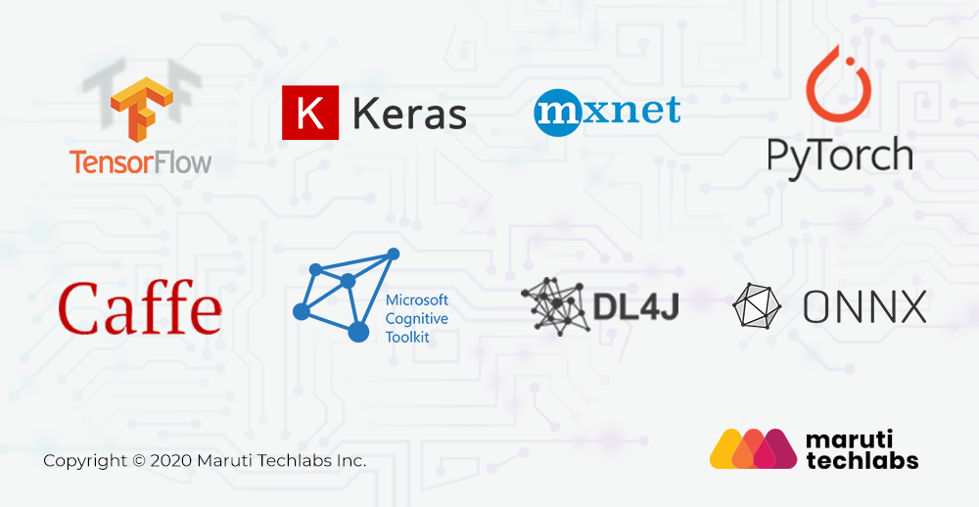
Frameworks DL
La implementación de lo que vimos es difícil; sin embargo, se han desarrollado gran cantidad de frameworks.
Saturdays.AI La Paz 1/2021

Slide 115

Frameworks DL
Keras
Código libre,corre sobre TensorFlow 2.
Escrita en Python.
Muy fácil de usar, altamente modular:
Capas ( densas, pooling etc
Funciones de pérdida
Optimizadores
Esquemas de inicialización
Funciones de activación
Permite agregar nuevos elementos
Corre en CPU y/o GPU.x
Saturdays.AI La Paz 1/2021

Slide 116
Frameworks DL
Keras
¿Cómo manejar Keras?
La estructura principal de Keras es un modelo
Los modelos permiten organizar los módulos que componen a una red, algo así como un contenedor.
Existen dos formas de instanciarlos.
Saturdays.AI La Paz 1/2021

Slide 117
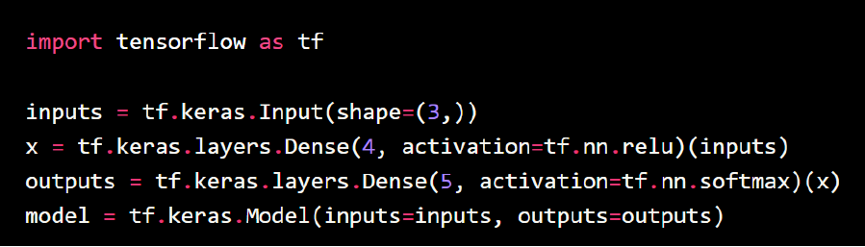
Frameworks DL
Keras
¿Cómo manejar Keras?
Existen dos formas de instanciarlos:
Encadenando llamadas a funciones para definir al procesamiento de los datos.
Saturdays.AI La Paz 1/2021

Slide 118
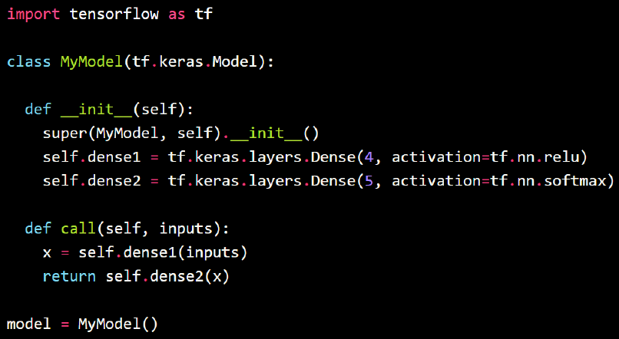
Frameworks DL
Keras
¿Cómo manejar Keras?
Existen dos formas de instanciarlos:
Heredando de un modelo
Saturdays.AI La Paz 1/2021

Slide 119
Frameworks DL
Keras
¿Cómo manejar Keras?
Existen dos formas de instanciarlos:
Heredando de un modelo
Saturdays.AI La Paz 1/2021

Slide 120
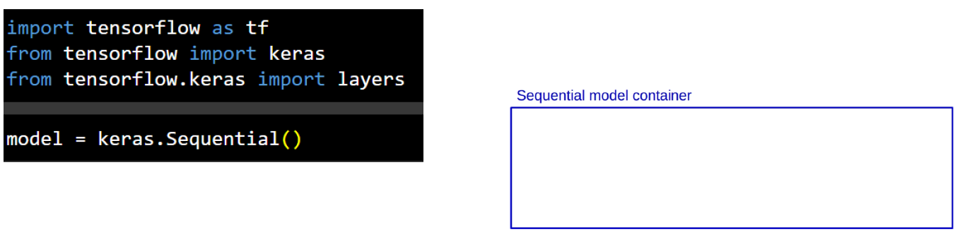
Frameworks DL
Keras
Vamos a iniciar con Sequential()
Saturdays.AI La Paz 1/2021

Slide 121
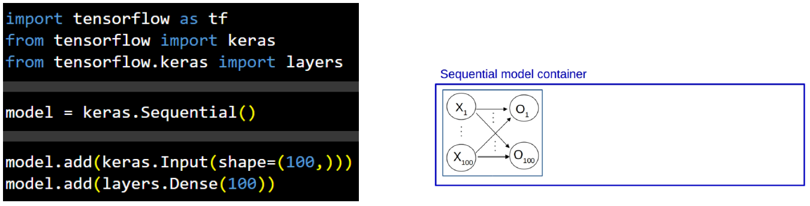
Frameworks DL
Keras
Vamos a iniciar con Sequential()
Saturdays.AI La Paz 1/2021

Slide 122
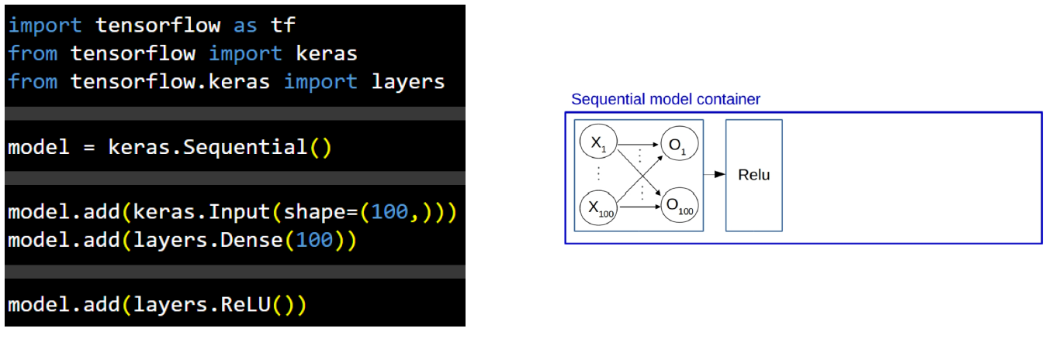
Frameworks DL
Keras
Vamos a iniciar con Sequential()
Saturdays.AI La Paz 1/2021

Slide 123
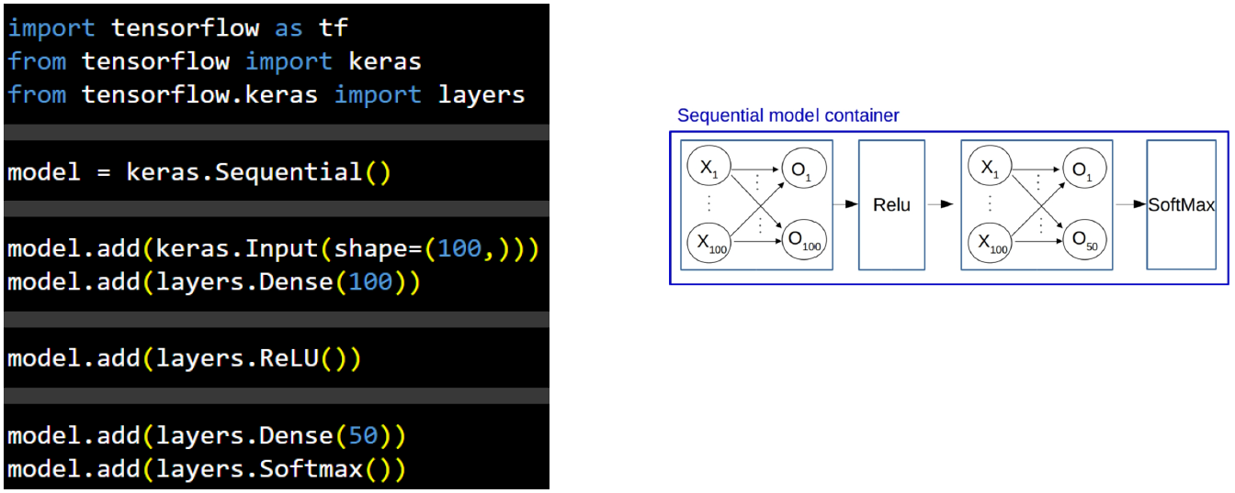
Frameworks DL
Keras
Vamos a iniciar con Sequential()
Saturdays.AI La Paz 1/2021

Slide 124
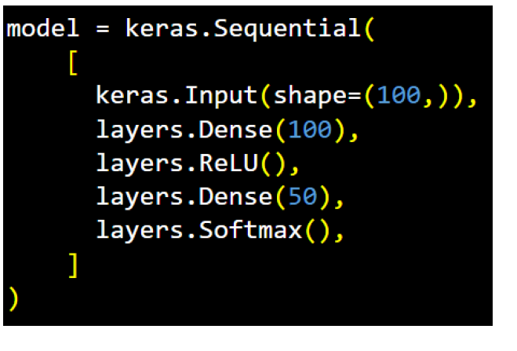
Frameworks DL
Keras
Lo anterior también podría haberse realizado de esta manera:
Saturdays.AI La Paz 1/2021

Slide 125
Frameworks DL
Keras
Luego compilamos para entrenar el modelo.
Saturdays.AI La Paz 1/2021

Slide 126

Frameworks DL
PyTorch
PyTorch es un framework de tensores optimizada que se utiliza principalmente para aplicaciones de DL que utilizan GPU y CPU.
Desarrollada principalmente por el equipo de investigación de inteligencia artificial de Facebook.
Saturdays.AI La Paz 1/2021

Slide 127
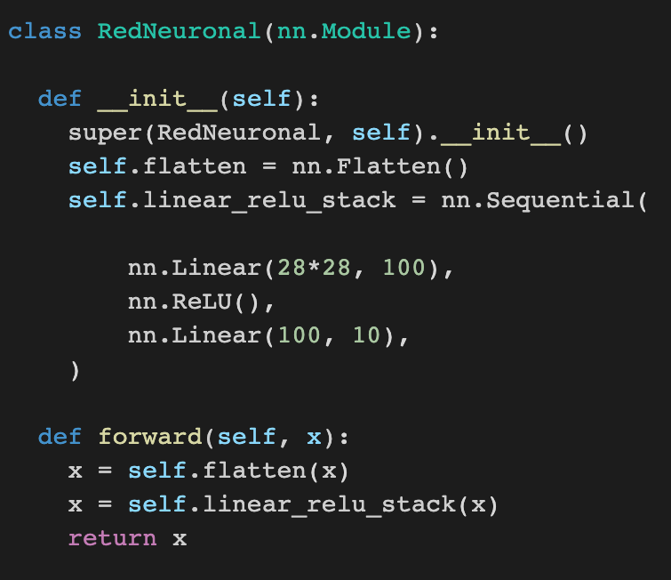
Frameworks DL
PyTorch
Al igual que Keras tiene distintas formas de instanciar un modelo:
Heredando de un modelo.
Saturdays.AI La Paz 1/2021

Slide 128
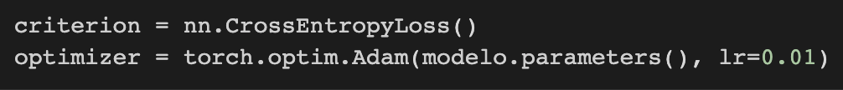
Frameworks DL
PyTorch
También se define la función de pérdida y el optimizador que se usará.
Saturdays.AI La Paz 1/2021

Slide 129
¿Preguntas?

